Slide 1
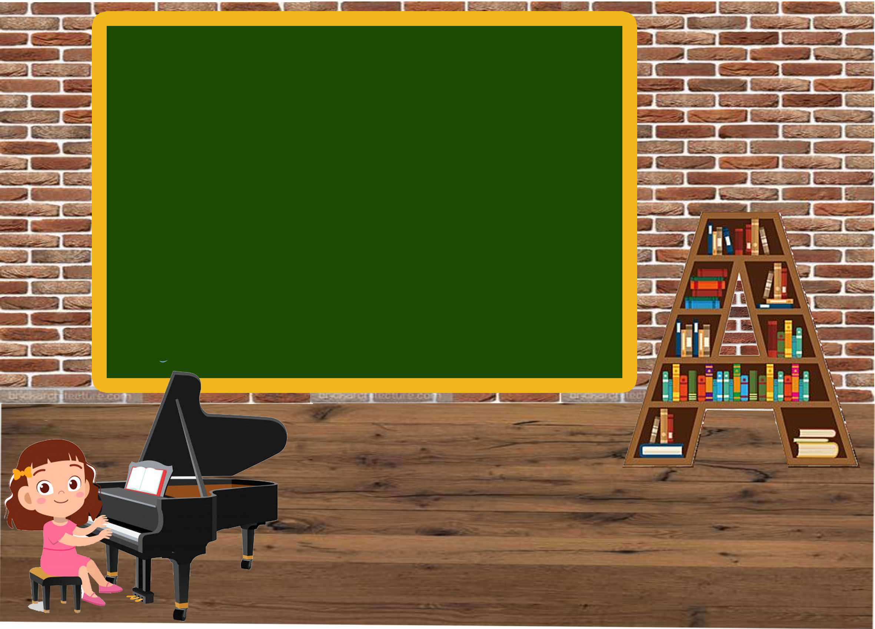

KHỞI ĐỘNG
VẬN ĐỘNG THEO VIDEO BÀI ARAM-SAM-SAM.

Slide 2

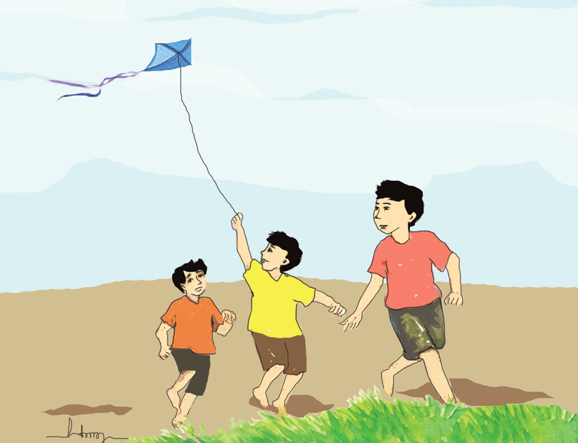
2 bức tranh này em liên tưởng đến 2 bài TĐN nào đã học. Giới thiệu bài mới

Slide 3
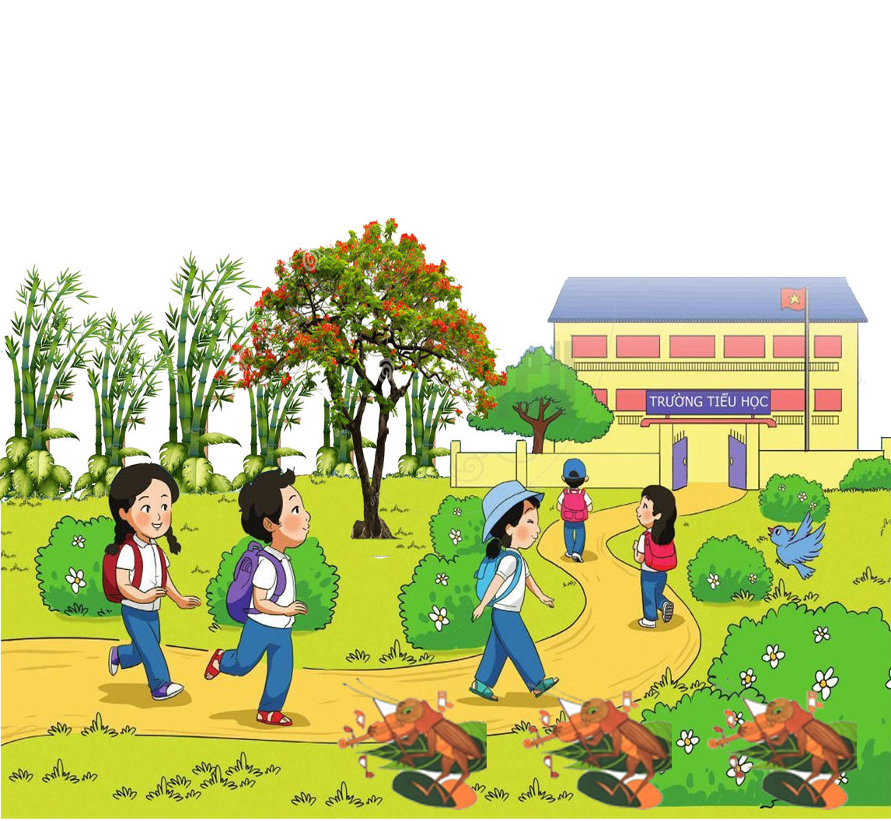

Tiết 31
+ ÔN TẬP TĐN SỐ 7, 8
+ NGHE NHẠC
CHÀO MÙA HẠ

Slide 4

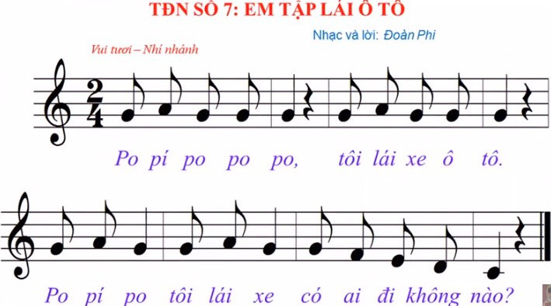
1.NỘI DUNG ÔN TĐN
Ôn đọc nhạc số 7- Em tập lái ô tô
- Giới thiệu lại bài TĐN: của nhạc sĩ Đoàn Phi, nhịp 2/4, 8 nhịp chia làm 2 câu, có dấu lặng đen
CÂU 1
Hoạt động thực hành ,luyện tập:
CÂU 2

Slide 5

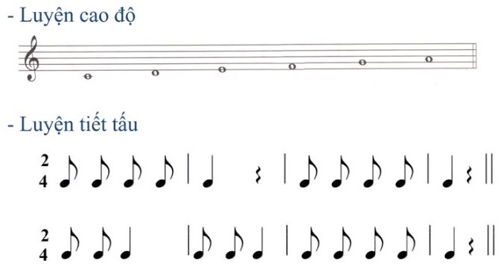
- HD HS luyện lại cao độ.
- Học sinh tự vỗ tay lại tiết tấu

Slide 6
- HS ôn lại bài TĐN với các hình thức: Lớp, nhóm, cá nhân..

Slide 7

Tổ 1
Tổ 2
ĐỌC NHẠC
nghép lời
Đổi ngược lại

Slide 8


HD ĐỌC NHẠC-NGHÉP LỜI GÕ ĐÊM THEO TIÊT TẤU BẰNG NHẠC CỤ THANH PHÁCH

Slide 9
DÃY 1
DÃY 2
LẦN 1 ĐỌC NHAC
GÕ THEO TIẾT TẤU
GÕ THEO TIẾT TẤU
LẦN 2 NGHÉP LỜI
Đổi ngược lại

Slide 10


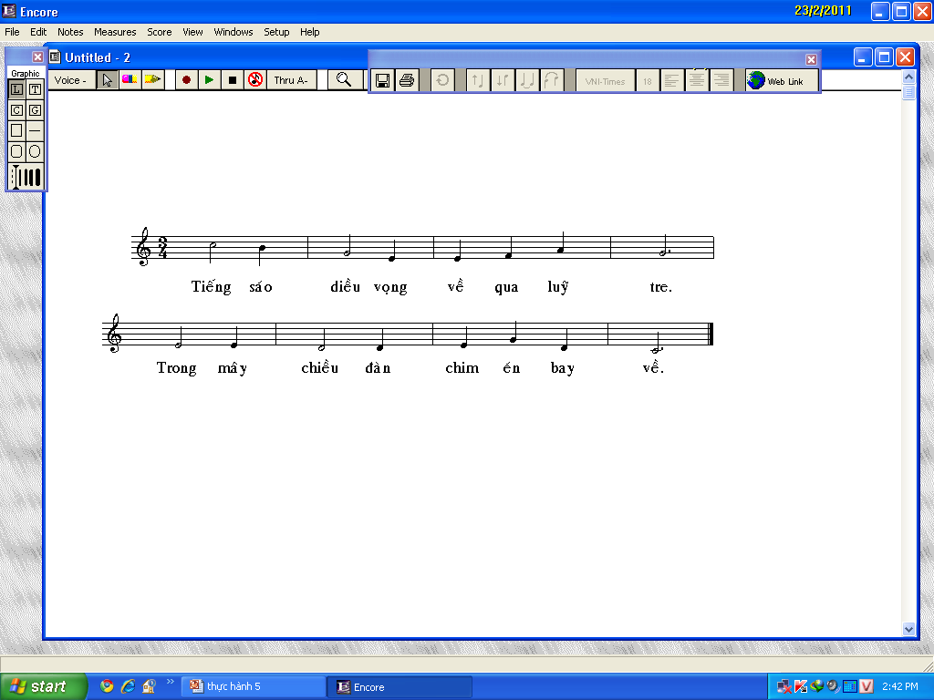
Ôn Tập Đọc Nhạc: TĐN số 8
Giới thiệu lại Bài TĐN chia làm 2 câu, viết ở nhịp ¾. Tác giả cuốn sách biên soạn
MÂY CHIỀU
GÕ THEO TIẾT TẤU
Vừa phải, nhịp nhàng
CÂU 1
CÂU 2
Hoạt động thực hành ,luyện tập:

Slide 11
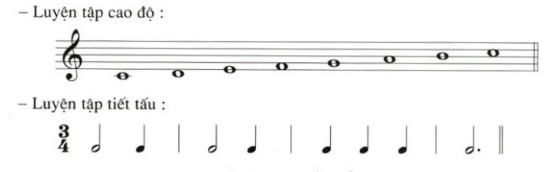
-Luyện cao độ- gọi 1,2 bạn gõ ôn lại tiết tấu

Slide 12

Ôn cả bài với các hình thức: Lớp, tổ, cá nhân

Slide 13
Tổ 1: Đọc nhạc
Tổ 2: nghép lời (ngược lại)

Slide 14
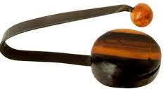

Đọc nhạc, ngép lời kết hợp gõ đệm thep phách bằng nhạc cụ Songloan

Slide 15






Vận dụng-sáng tạo:
NỐT SOL ĐEN
NỐT PHA TRÒN
NỐT RÊ ĐEN
Trò chơi: Xem nốt nhạc trên khuông nhạc đọc tên hình nốt nhạc và tên nốt

Slide 16
NỐT SOL ĐEN

Slide 17
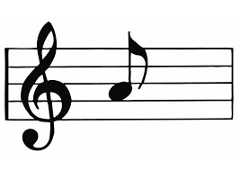
NỐT RÊ TRÒN
NỐT LA ĐƠN
NỐT LA TRẮNG

Slide 18
NỐT LA ĐƠN

Slide 19

DẤU LẶNG TRẮNG
DẤU LẶNG ĐƠN
DẤU LẶNG ĐEN

Slide 20
DẤU LẶNG ĐEN

Slide 21



Slide 22
NỐT SOL CHẤM RÔI

Slide 23
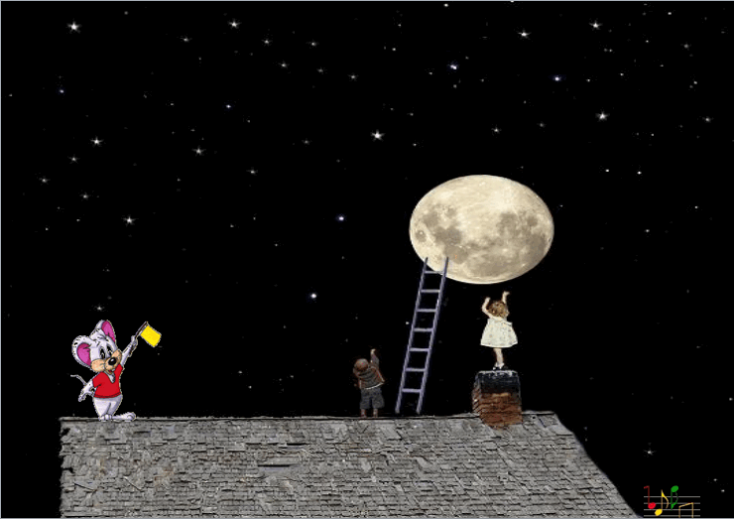
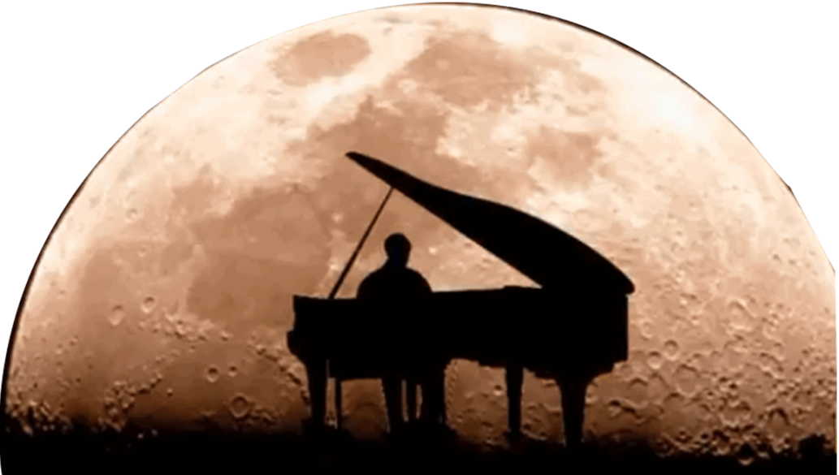
2. NỘI DUNG NGHE NHẠC

Slide 24

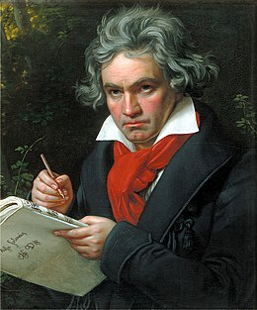
HĐ TÌM HIỂU-KHÁM PHÁ
BÐt-t«-ven lµ nh¹c sü thiªn tµi ng­êi ®øc, sinh n¨m 1770 vµ mÊt n¨m 1827. ¤ng ®­îc ®¸nh gi¸ lµ mét trong nh÷ng nh¹c sü xuÊt s¾c nhÊt trong lÞch sö ©m nh¹c thÕ giíi. Bản SONAT ÁNH TRĂNG là một trong rất nhiều tác phẩm của ông

Slide 25

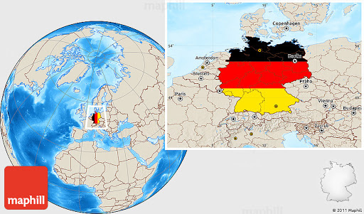
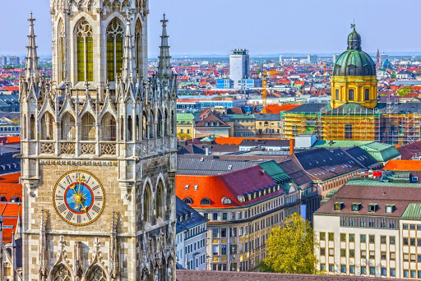

- Giới thiệu về nước ĐỨC

Slide 26
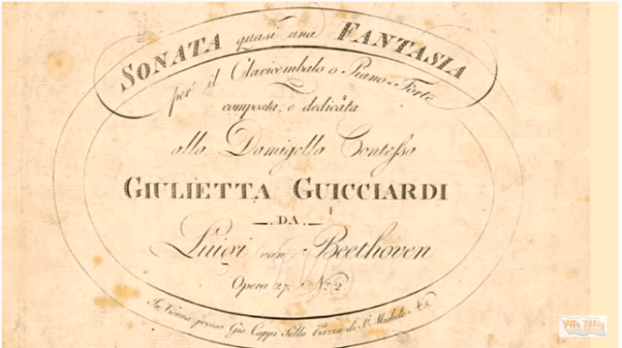
HĐ THỰC HÀNH -LUYỆN TẬP
SÔ-NÁT ÁNH TRĂNG
BÉT-TÔ-VEN
Bản sonata-ÁNH TRĂNG viết cho đàn PIANO số 14 op. 27 No. 2 của Beethoven vào năm 1801
- Hs nghe nhạc

Slide 27
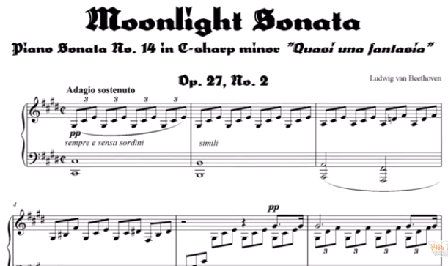
Hỏi giai điệu bản Sonat- Ánh trăng có giai điệu như thế nào, tốc độ của bài nhanh hay chậm…HS nghe lại lần nữa

Slide 28

HĐ VẬN DỤNG-SÁNG TẠO
1
2
3

Slide 29
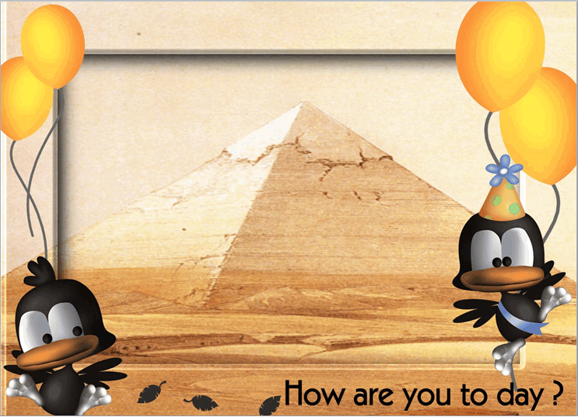

HĐ THỰC HÀNH -LUYỆN TẬP
Câu 1: Bét-tô-ven là nhạc sĩ nước nào?

Slide 30

Đáp án Câu 1: Bét-tô-ven là nhạc sĩ nước Đức

Slide 31
Câu 2: Nhạc sĩ Bét-tô-ven sinh năm nào
và mất năm nào?

Slide 32
Đáp án câu 2: Ông sinh 1770-1827

Slide 33



CÂU 3: Bản SONAT-ÁNH TRĂNG sáng tác năm nào?
1810
1801
1910

Slide 34

ĐÁP ÁN CÂU 3:
1801

Slide 35

- Củng cố, dặn dò, nêu giáo dục

Slide 36

Chúc thầy cô mạnh khỏe,các bạn HS chăm ngoan học giỏi

